Slide 1
育
食
恩
感
五（2）班——吴永晟

Slide 2
我的妈妈是世界上最善良最漂亮的妈妈，她为了我付出了很多很多。为了感谢妈妈的辛苦付出，我决定用我自己力所能及的方式——比如说做一顿丰盛的晚餐，来报答妈妈一次。希望妈妈能感受到我的爱心。

Slide 3
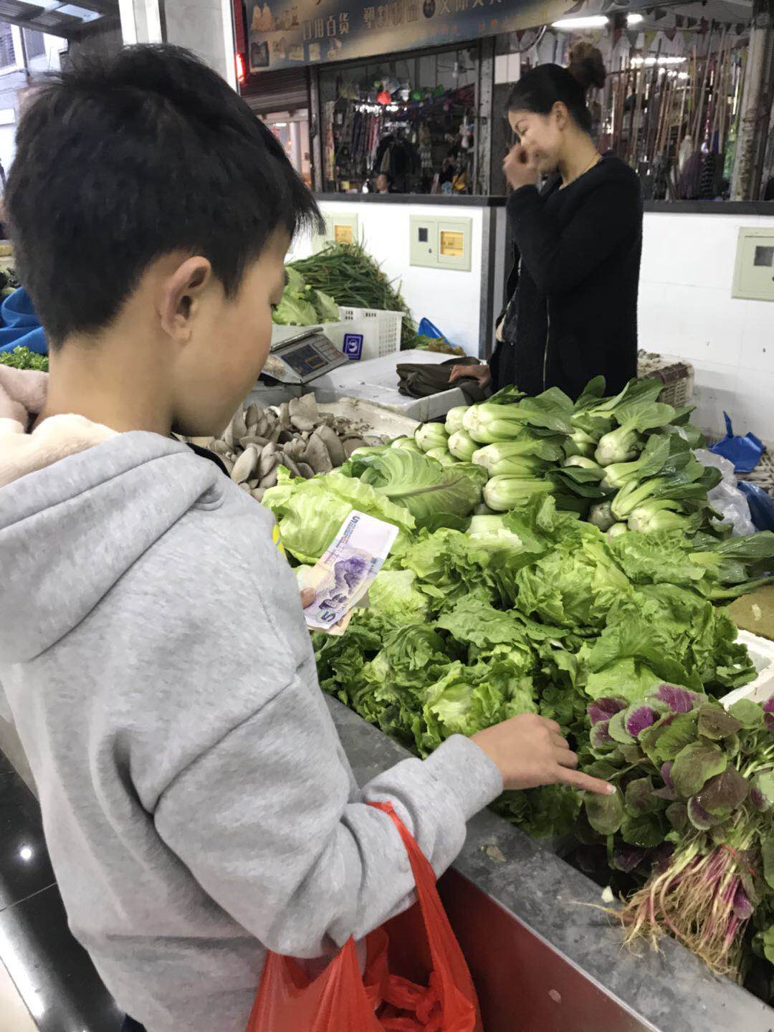
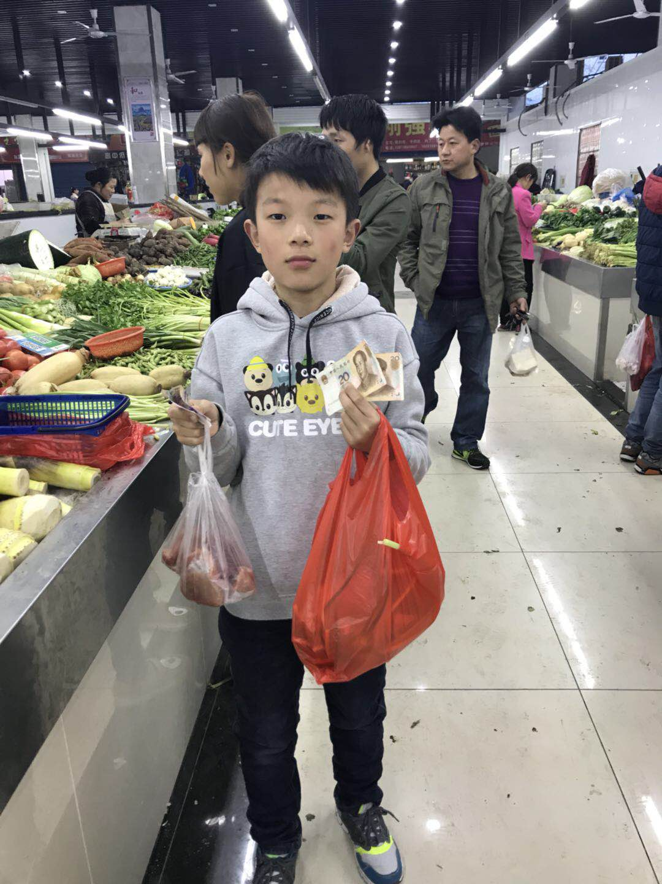
选好食材很重要哦

Slide 4
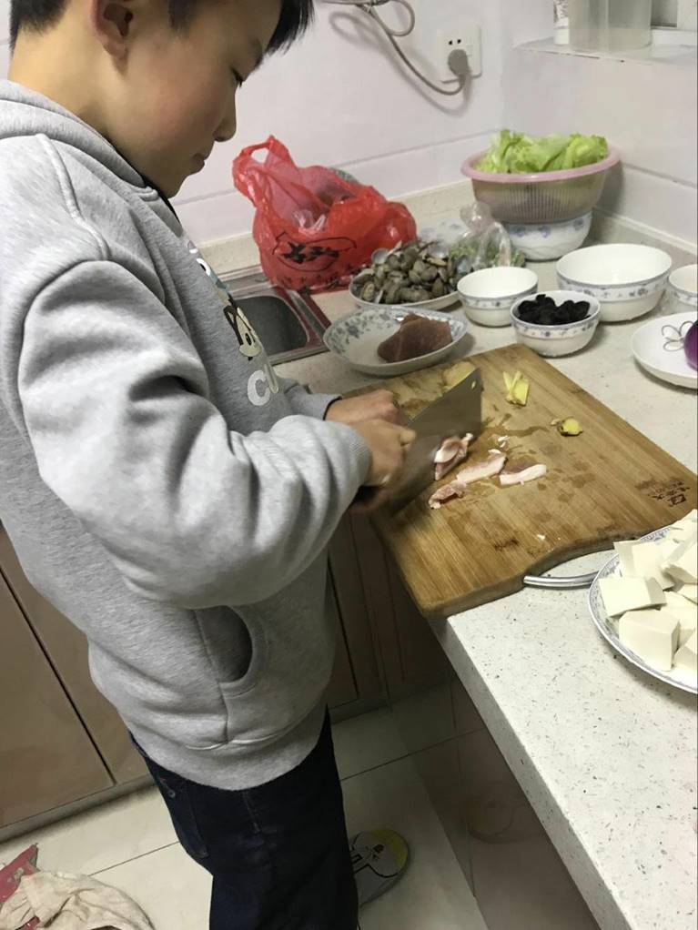
刀工棒棒滴，这一定遗传我妈妈的！嘻嘻

Slide 5
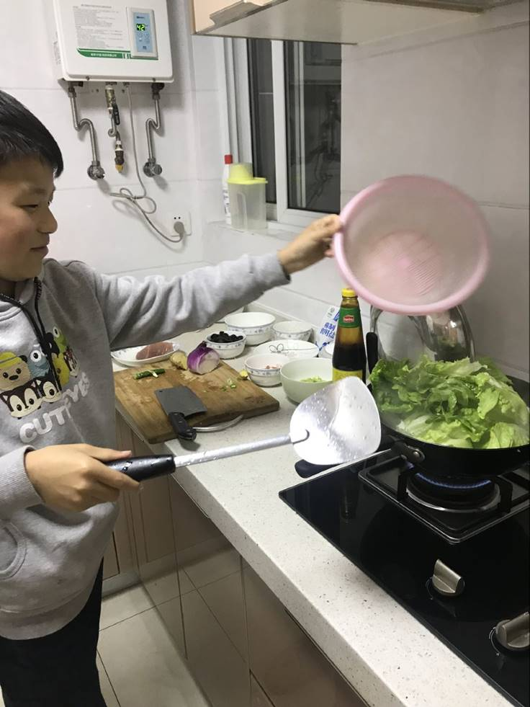
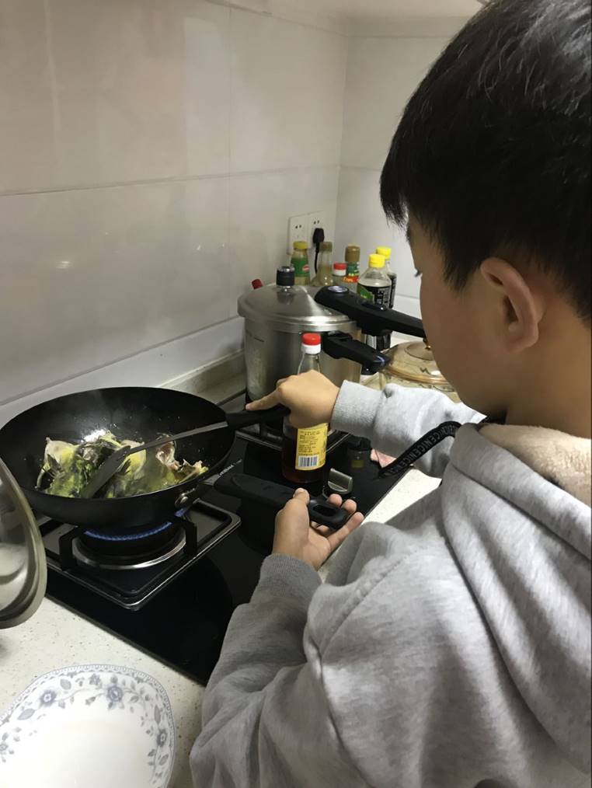
是不是有大厨风范

Slide 6
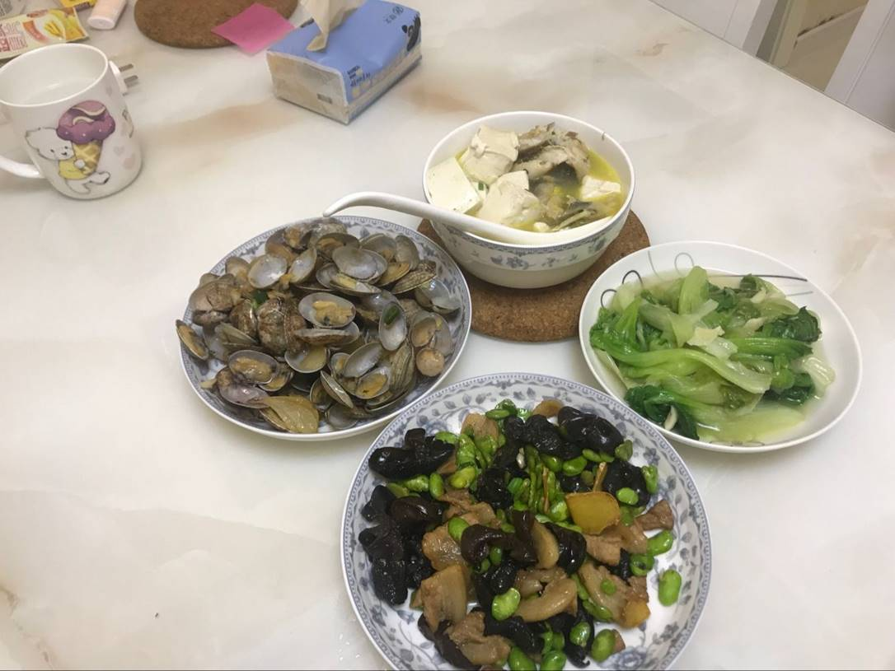
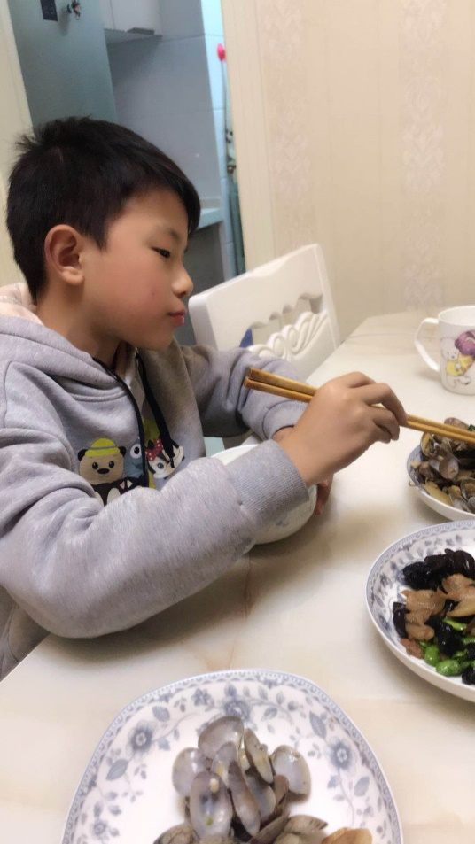
嗯，自个儿做的就是好吃~哈哈

Slide 7
谢
感
观
看

